Slide 1
WP3 — supports pédagogiques théoriques et pratiques pour le transport au Cameroun et en RDC
Daniel Kaszubowski, Justyna Staszak-Winkler

Slide 2
Road Transportation Systems Engineering Development in the Sub-Saharan Africa – Modern EU Master Programme & Capacity Building

Slide 4

Téléchargement du fichier d’installation
Accédez au site web :
  https://www.flexsim.com/academia/
Accédez à l’onglet « Student »

Slide 5
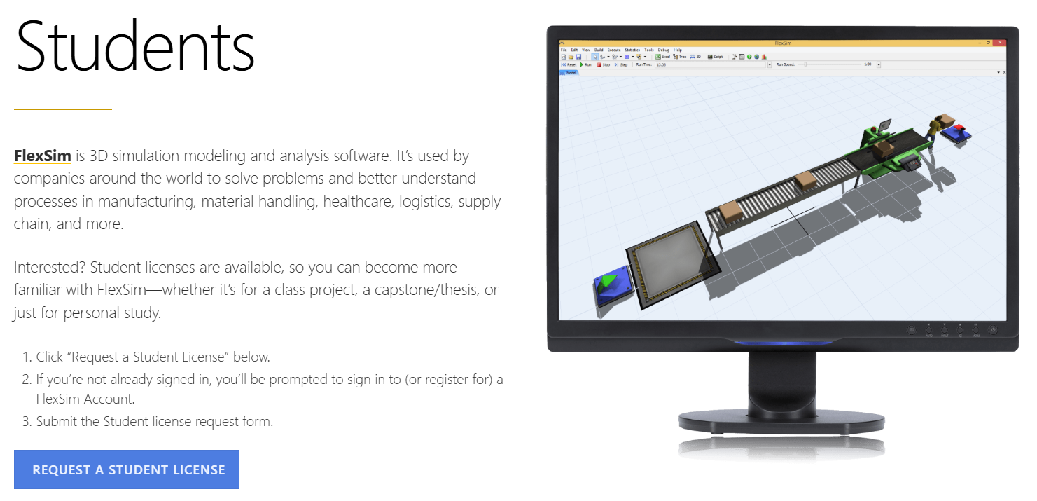
Licence étudiant

Slide 6
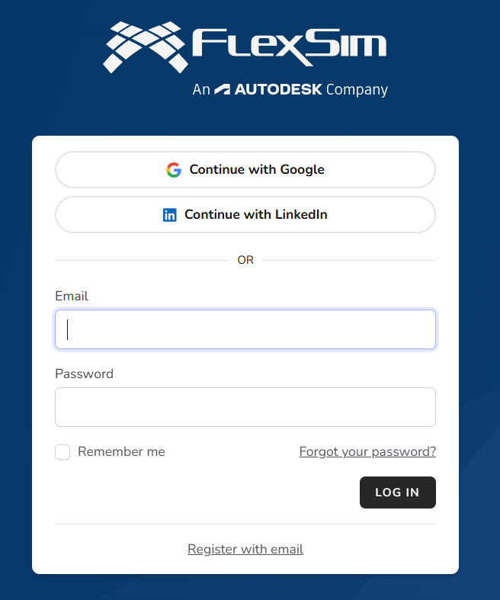
Inscription sur le site web

Slide 7
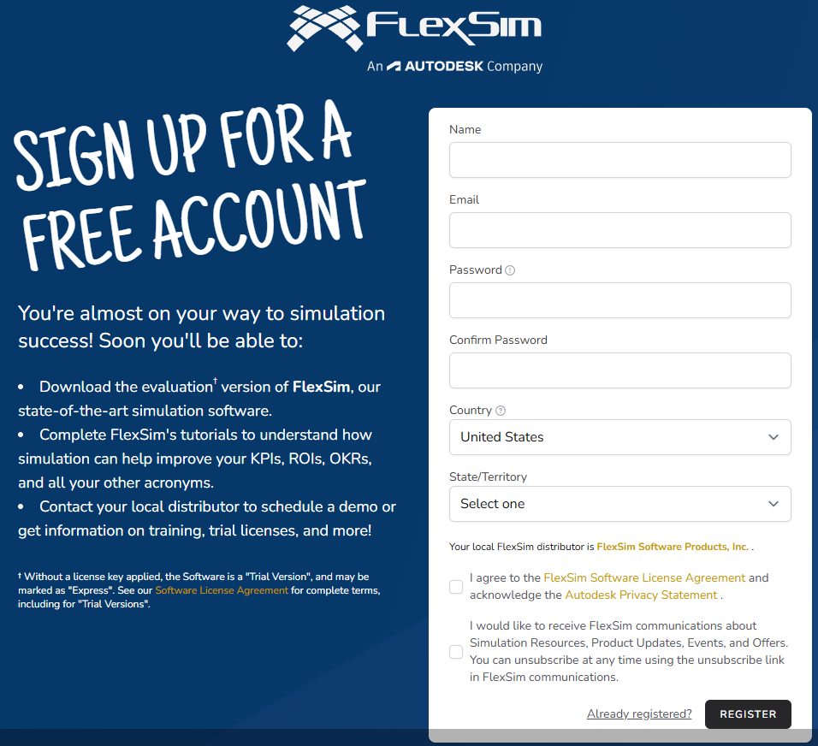
Inscription sur le site web — renseignez vos informations

Slide 8
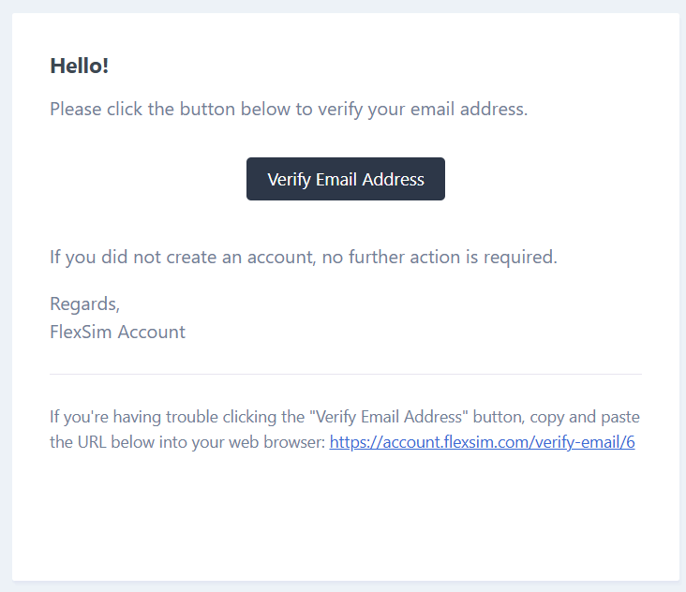
Confirmez l’adresse e-mail

Slide 9
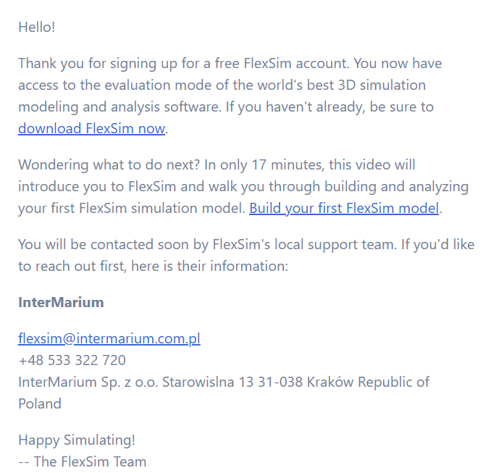
Votre compte est créé ! Téléchargez et installez le logiciel.

